Slide 1



ÂM NHẠC
KHỞI ĐỘNG

Slide 2










TRÒ CHƠI “NGHE THẤU ĐOÁN TÀI ”
Thể lệ: HS nghe và đoán tiếng kêu của các loài động vật quen thuộc”

Slide 3

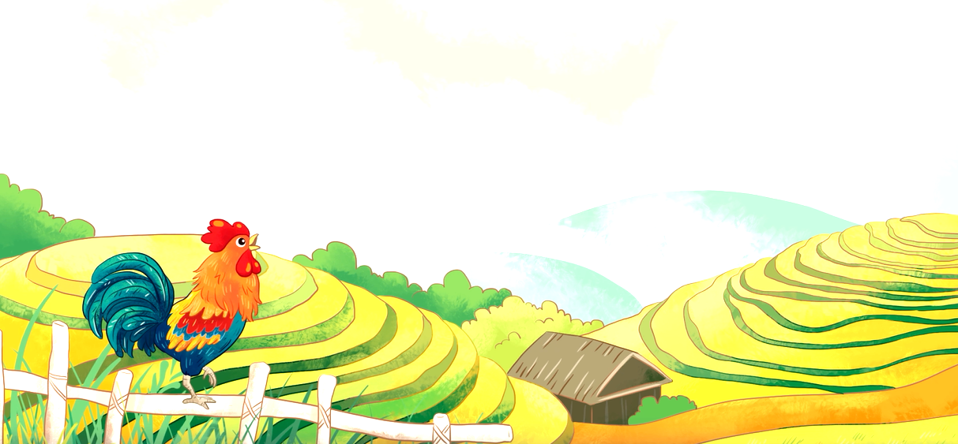
ôn
GÀ GÁY
Dân ca Cống
Lời mới: Huy Trân

Slide 4
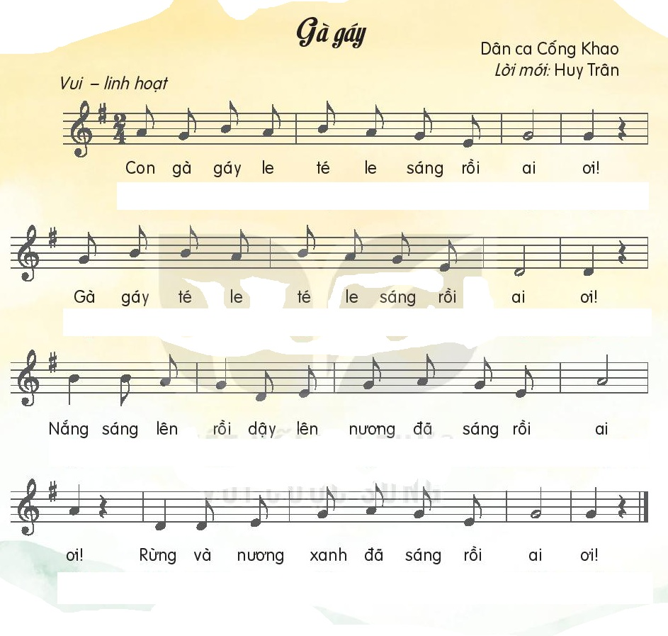
Nghe hát mẫu
Nghe giai điệu

Slide 5



HÁT KẾT HỢP
GÕ ĐỆM THEO NHỊP ĐIỆU

Slide 6



